Slide 1
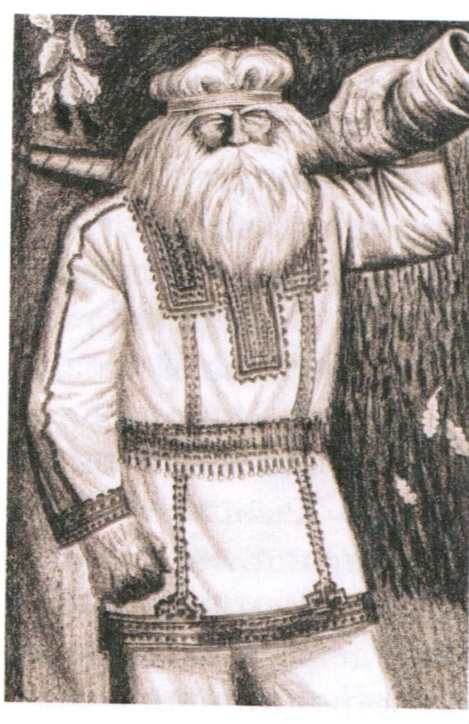
Тюштя

Slide 2
Кунардонь пинкнень мордватнень ашель оцязорсна и синь сембе тевснон арьсекшнелезь пуромксса.

Slide 3
Старейшинатне сайхть мяльс кочкамс эстейст оцязор, сяс мес сембе ширде ушедсть лангозост върьгятнема

Slide 4
Тюштянь инязоркс кочкамац.Эняльгодсть атятне Тюштянди, арак, кле, тейнек вятикс, а сон атказай. Ламос корхнезь. Мекпяли Тюштя тонгозе локша неденц модати и мярьгсь, къда озай и арай недсь панжи марлюкс, мъзярс сон сокасы боразданц, арай вятикс мокшэрзятненди. И лиссь чуда: локша недсь арась панжи марлюкс.

Slide 5
Арась Тюштя оцязоркс…

Slide 6
Тюштянь азорондамац. Тюштя арась оцязоркс, Сон инязоркс эста арась, Мокшетненди, эрзятненди, Эряй – ащи фкя народти, Ульсь сон оцязоркс инь виись, Ульсь инязорс сон инь ёжусь, Эсь народонц кирдезе, Пара тевс сонь вятезе.

Slide 7
Тюштя кучсь кудат Паксянянди

Slide 8
Кальдяв кулять самац. Весть Тюштя озафоль эсь кудсонза тумонь скомня лангс, тумонь шра вакс, но вов ардсь ластя ломань и азссь таколфты куля, клее, мордватнень модаснон лангс върьгятсть кяжидонга кяжи вракт, степса эряйхть, састь аф ладязь, а тюрезь

Slide 9
Кармась Тюштя арьсема:Кда ушедомс тюрема емла вийса, вракне синь сяськсазь. Къда васьфтемс синь кшиса-салса, сави улемс урекс и эстейст, и идьснонды, и унокснонды. А къда салава тумс ня васттнень эзда, шять, тоса ули кода эрямс аф пелезь.

Slide 10
Тюштя серьгядсь ломатть. Лиссь Тюштя сери куцема лангозонза, сявсь кядезонза оцю сюраи ушедсь уфама колма шири.

Slide 11
Тюштя аралазень мокшетнень и эрзятнень. И арьсесь Тюштя ётафтомс эсь народонц туста вирьхнень пачк, сяда ичкози вракнень эзда. Аньцек аф сембе тусть мархтонза, кой-кит лядсть, ашель мяльсна кадомс козяшиснон.

Slide 12
